Slide 1
HIDROSFER DAN DAMPAAKNYA TERHADAP KEHIDUPAN
OLEH LISTASARI SIMBOLON

Slide 2
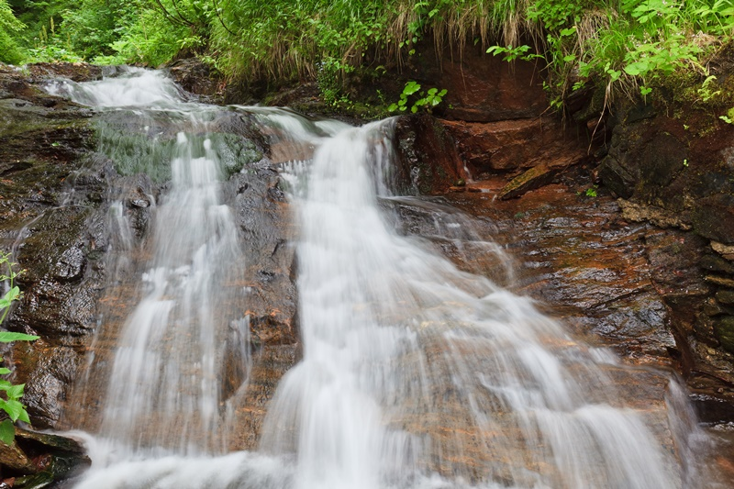

Slide 3
A. Pengertian Hidrosfer
Hidrosfer berasal dari dua kata yaitu hidros yang berarti air dan sphere yang berarti lapisan. Dapat diartikan bahwa hidrosfer merupakan lapisan air yang berada di permukaan bumi. Ilmu yang mempelajari tentang air disebut hidrologi Secara etimologi, hidrologi berasal dari kata hydros yang berarti air, dan logos yang berarti ilmu.

Slide 4
B. Siklus Hidrologi
1. Pengertian Siklus Hidrologi
Air di bumi selalu bergerak dari suatu tempat ke tempat lain dan berubah dari wujud satu ke wujud lain. Air tersebut mengalami sirkulasi yang tidak pernah berhenti dari laut ke atmosfer, ke daratan, dan kembali ke laut bersamaan dengan proses perubahan wujud. Siklus hidrologi merupakan proses yang menjamin ketersediaan air di muka Bumi untuk mencukupi kebutuhan hidup bagi makhluk hidup.

Slide 5
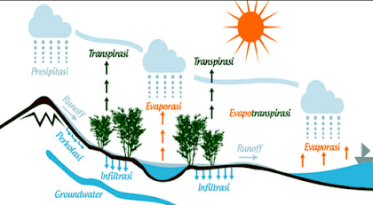

Slide 6
2. Proses-proses siklus hidrologi.
Proses-proses yang mengikuti siklus hidrologi adalah:
a. Evaporasi adalah proses air berubah dari padat menjadi gas atau uap air di atmosfer.
b. Transpirasi adalah proses penguapan air ke atmosfer dari daun dan batang tanaman.
c. Evapotranspirasi, Adalah gabungan dari evaporasi dan transpirasi tumbuhan yang hidup di permukaan bumi.
d. Kondensasi, adalah perubahan wujud benda ke wujud yang lebih padat, seperti gas (atau uap) menjadi cairan.
e. Presipitasi, ketika titik-titik air, salju dan es di awan ukurannya semakin besar dan menjadi berat, mereka akan menjadi hujan.

Slide 7
Presipitasi pada pembentukan hujan, salju, dan hujan batu (hail) berasal dan kumpulan awan. Awan-awan tersebut bergerak diatur oleh arus udara. Sebagai contoh, ketika awan-awan tersebut bergerak menuju pegunungan, awan-awan tersebut menjadi dingin, menjadi jenuh air,dan jatuh sebagai hujan, salju, dan hujan es batu (hail).

Slide 8
f. Infiltrasi dan Perkolasi, air hujan yang jatuh ke permukaan bumi khususnya daratan meresap ke dalam tanah dengan cara mengalir secara infiltrasi atau perkolasi melalui celah-celah dan pori-pori tanah dan batuan, sehingga mencapai muka air tanah (water table) yang kemudian menjadi air bawah tanah.

Slide 9
Run off, air dapat bergerak akibat aksi kapiler atau air dapat bergerak secara vertikal atau horizontal di bawah permukaan tanah hingga air tersebut memasuki kembali sistem air permukaan. Air permukaan, baik yang mengalir maupun yang tergenang (danau, waduk, rawa), dan sebagian air bawah permukaan akan terkumpul dan mengalir membentuk sungai dan berakhir ke laut.

Slide 10
MACAM MACAM SIKLUS
1. Siklus Pendek
Air laut mendapat sinar matahari, kemudian mengalami penguapan yang semakin lama semakin banyak. Setelah mencapai ketinggian tertentu, temperatur udara menurun, maka terjadilah kondensasi (pengembunan), dan terbentuklah awan yang mengakibatkan turunnya hujan di atas permukaan laut tersebut. Siklus ini dinamakan dengan siklus pendek.

Slide 11
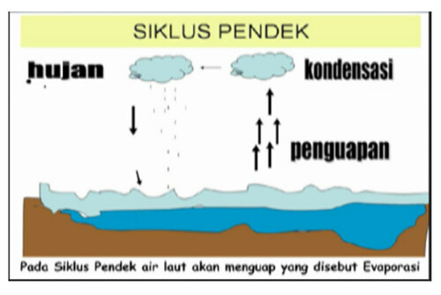

Slide 12
SIKLUS SEDANG
Berbeda dengan siklus pendek, siklus sedang mengalami proses yang sedikit lebih panjang. Air laut yang menguap akan terkondensasi membentuk awan di atmosfer. Tapi, awan tersebut tidak langsung menurunkan hujannya kembali ke laut. Awan tersebut terbawa angin menuju daratan dan menurunkan hujannya di daratan. Air hujan di daratan akan masuk ke sungai atau ke tanah terlebih dahulu sebelum kembali ke laut

Slide 13
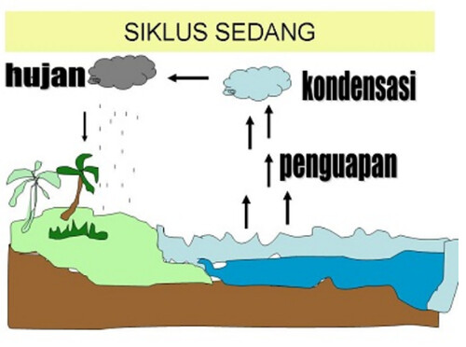

Slide 14
SIKLUS PANJANG
Siklus hidrologi yang terakhir adalah siklus panjang. Pada siklus panjang, air laut menguap menjadi awan. Awan tersebut dapat terbawa ke pegunungan maupun daratan. Awan yang terbawa ke pegunungan akan turun sebagai hujan es atau hujan salju. Gletser yang terbentuk dari hujan tersebut akan mengalir kembali ke laut.

Slide 15
